Slide 1
Fatoração, MMC e MDC usando Números Primos.
RODOLFO SOARES TEIXEIRA
OBMEP NA ESCOLA - 2017

Slide 2
Fatoração
Fatorar é o mesmo que decompor o número em fatores primos, isto é, escrever um número através da multiplicação de números primos.
Ex.: Escreva o número 1820 como um produto de números primos.
1820 = 2². 5 . 7 . 13.

Slide 3
Propriedade: Um número primo p divide um certo numero natural a somente quando p e um dos fatores primos que aparece na fatoração de a.
Ex.: a = 2 . 7³ . 13⁵, vemos que apenas 2, 7 e 13 são os divisores primos de a. Alem disso, por exemplo, os números primos 3, 5 e 11 não são divisores de a, pois eles não aparecem na fatoração de a.
Exercícios:
=> Sim, já que 2 é um dos fatores de decomposição.
=> Não, já que 5 não é um dos fatores de decomposição.
=> Sim, já que 8 = 2³ é um dos fatores de decomposição.
=> Não, já que 9 = 3x3, e só existe um 3 na decomposição.

Slide 4
Liste todos os divisores positivos de a = 2³ . 5².
Solução. Se d e um divisor de a, então os únicos fatores primos de d são
2 e 5. Deste modo d = 2^{x} . 5^{y}.
Logo x³ e y². Portanto, x ϵ {0; 1; 2; 3} e y ϵ {0; 1; 2}. Fazendo todas as possibilidades, listamos todos os divisores de a, que são:
Observe que como existem 4 possibilidades
para x e existem 3 possibilidades para y, o
número a possui 4 . 3 = 12 divisores.

Slide 5
Exercícios: Em cada caso determine a quantidade de divisores e liste todos os divisores dos números dados.
3 . 7²
2³ . 3²
2 . 6²
2 . 3 . 5²
71² . 113

Slide 6
Cálculo do mdc e do mmc: dada a fatoração
Ex.: Em cada caso, calcule mdc(a; b).
RESPOSTAS =>
Devemos tomar por base as menores potências de cada número primo comum ao número a e b.

Slide 7
Ex.: Em cada caso, calcule mmc(a; b).
RESPOSTAS =>
Devemos tomar por base as maiores potências cada número primo existente entre os números a e b.

Slide 8
Cálculo do mdc e do mmc: fatorando simultaneamente
Ex.: Calcule o mdc e o mmc de 980 e 1050.
Solução: Podemos utilizar o processo prático para o cálculo do mmc, mas em cada linha marcamos com um quadradinho o fator primo que divide os dois números simultaneamente.
Considerando somente os fatores comuns obtemos
mdc(980; 1050) = 2 . 5 . 7 = 70 e
considerando todos os fatores obtemos
mmc(980; 1050) = 2² . 3 . 5² . 7² = 14700.

Slide 9
Observação: Também e importante observar que para o cálculo do mdc ou do mmc não existe a obrigatoriedade de dividir apenas por números primos e nem a necessidade de considerar os números primos em ordem crescente.
Considerando números compostos, ou números primos maiores, o processo pode ser facilitado ou acelerado.
Ex.: Calcule o mdc(6930; 9750).
Solução: Como 13 e 231 não primos entre si, não e
necessário continuar, pois não obteremos mais fatores
em comum. Da multiplicando os números marcados
obtemos mdc(6930; 9750) = 10 . 3 = 30.

Slide 10
Propriedades e exercícios

Slide 11
Exercício 12 (livro):

Slide 14
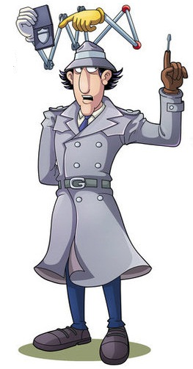

Slide 15
Uma empresa de logística é composta de três áreas: administrativa, operacional e vendedores. A área administrativa é composta de 30 funcionários, a operacional de 48 e a de vendedores 36 com pessoas. Ao final do ano, a empresa realiza uma integração entre as três áreas, de modo que todos os funcionários participem ativamente. As equipes devem conter o mesmo número de funcionários de uma mesma área com o maior número possível. Determine quantos funcionários devem participar de cada equipe e o número possível de equipes.

Slide 16
Mostre que os únicos números que dividem o número
Um médico, ao prescrever uma receita, determina que três medicamentos sejam ingeridos pelo paciente de acordo com a seguinte escala de horários: remédio A, de 6 em 6 horas, remédio B, de 8 em 8 horas e remédio C, de 12 em 12 horas. Caso o paciente utilize os três remédios às 8 da manhã, qual será o próximo horário de ingestão simultânea dos mesmos?

Slide 17
Quantos divisores positivos possui o número 1500.
Determine o menor número inteiro n > 1 tal que n deixa resto 1 quando dividido por 156 e n também deixa resto 1 quando dividido por 198.

Slide 18
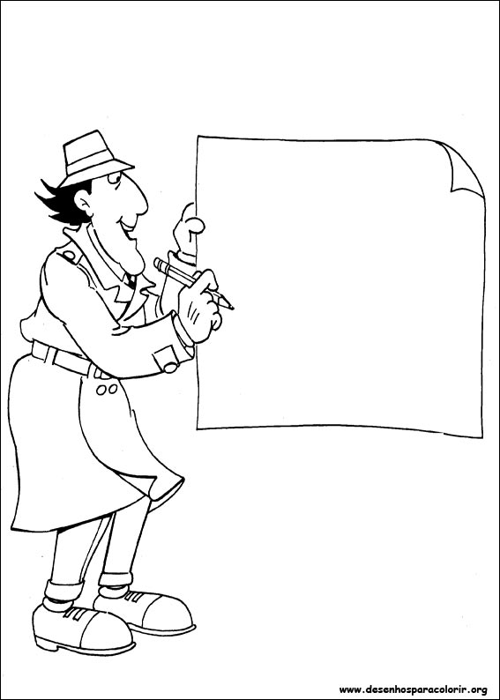
ATENÇÃO!!!
Procure dá uma olhada nos Problemas de Aplicação na página 82 da Apostila Encontros de Aritmética e assistir o vídeo 10 do canal do PIC no you tube.

